Slide 1




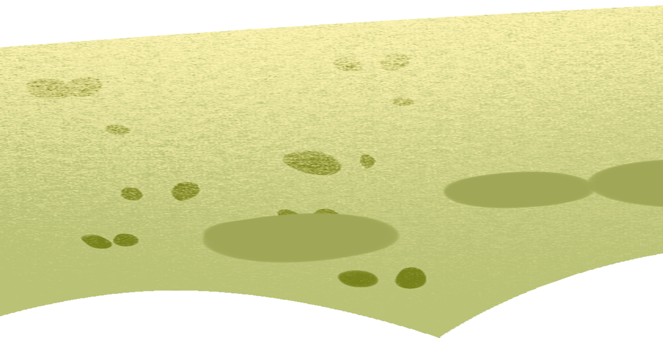
Trường TH Hà Huy Tập
Người dạy: Nguyễn Thị Huyền

Slide 2







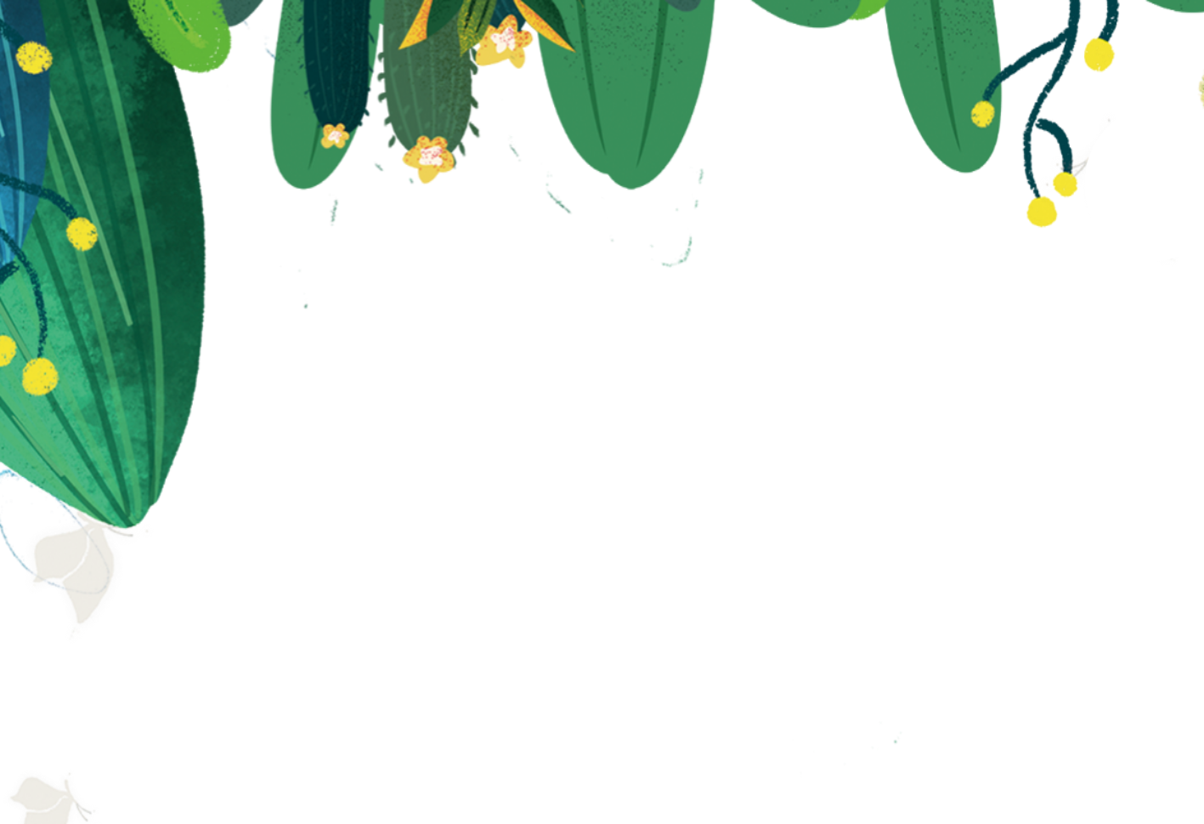


Slide 3


Slide 4


Slide 5

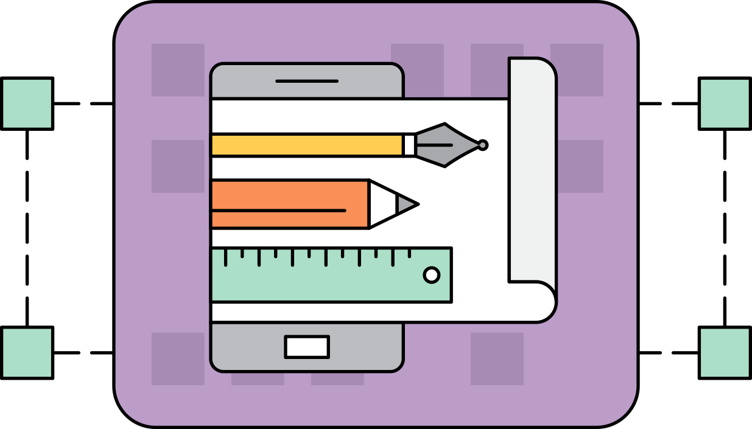

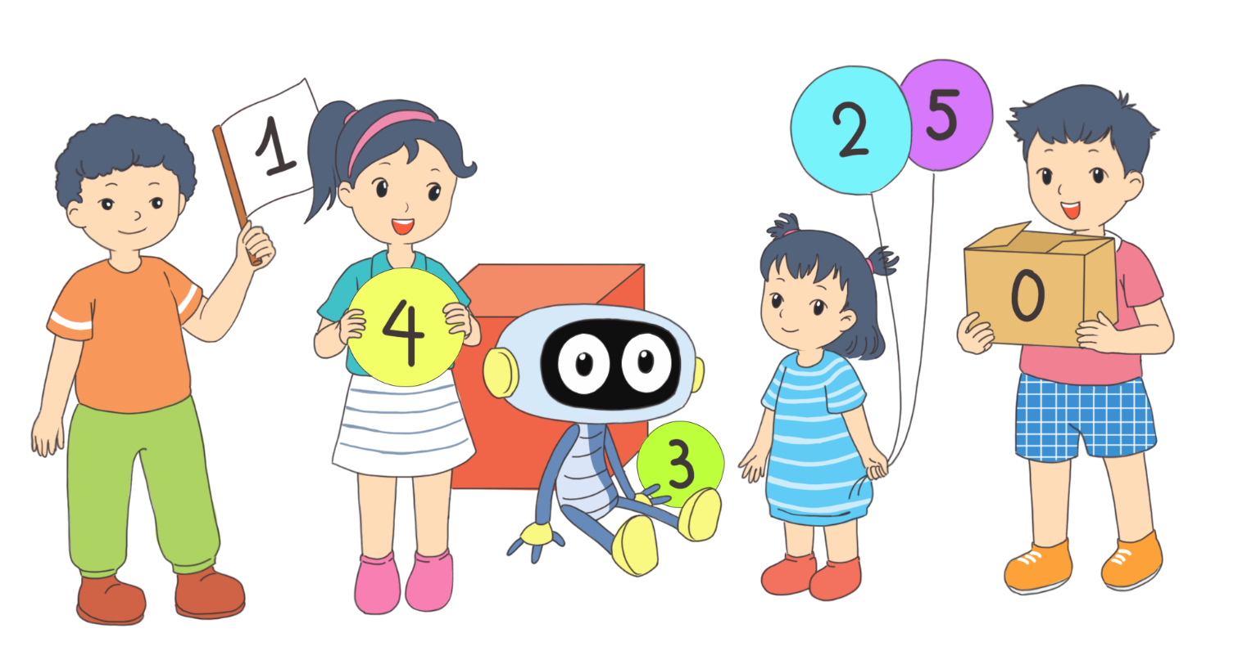
TOÁN 1
Bài 1:
Các số 0, 1, 2, 3, 4, 5

Slide 6
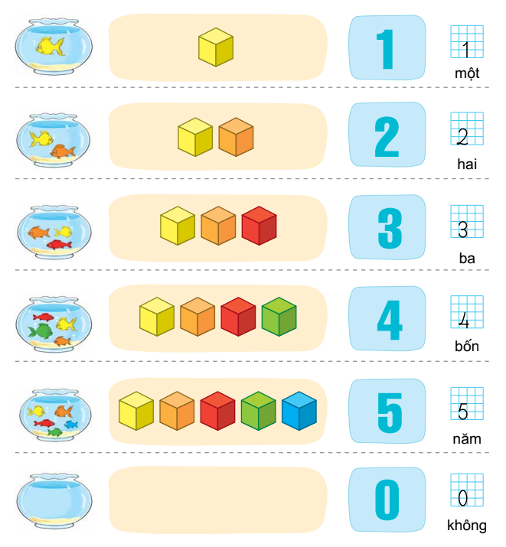


Slide 7



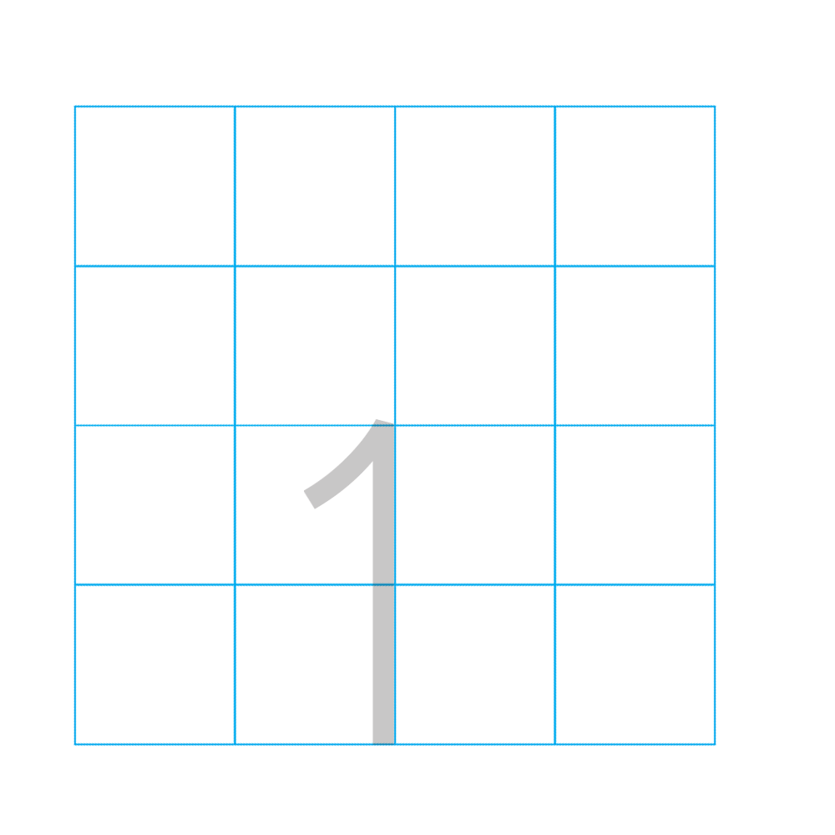
Số 1
Có 1 con cá trong bình
Có 1 khối gỗ
một

Slide 8

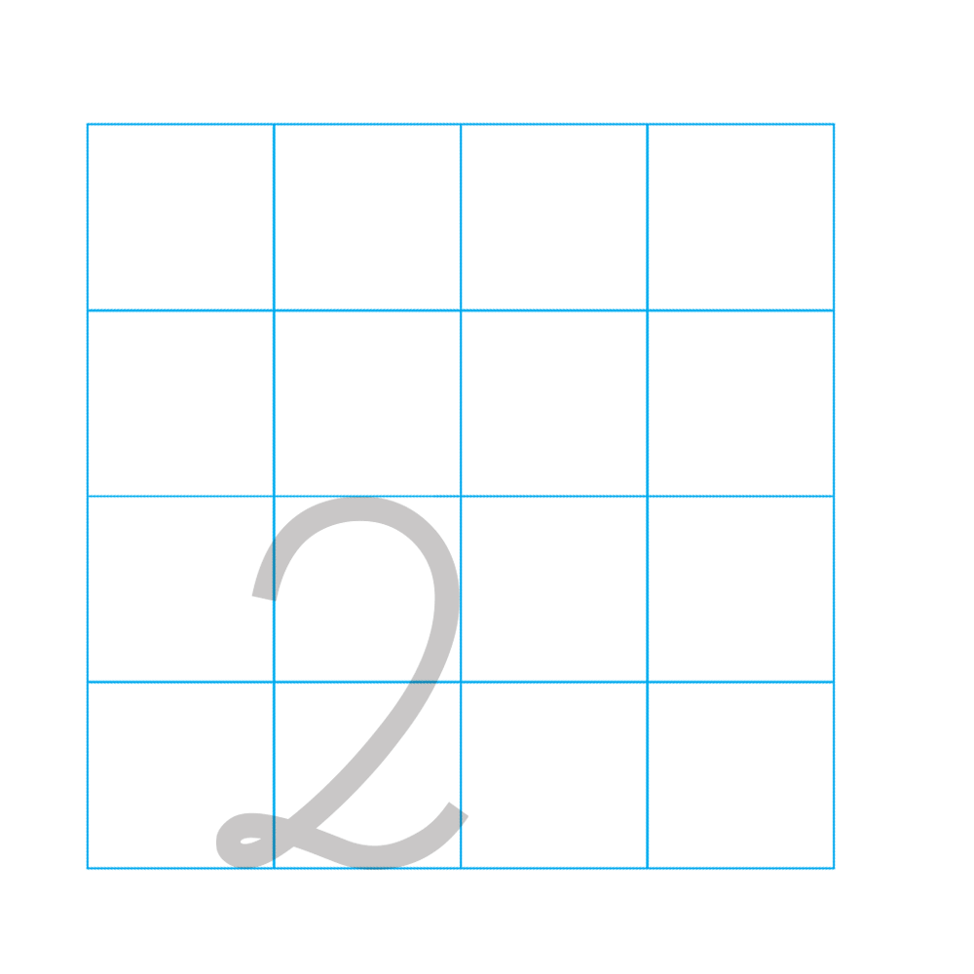

Số 2
Có 2 con cá trong bình
hai
Có 2 khối gỗ

Slide 9
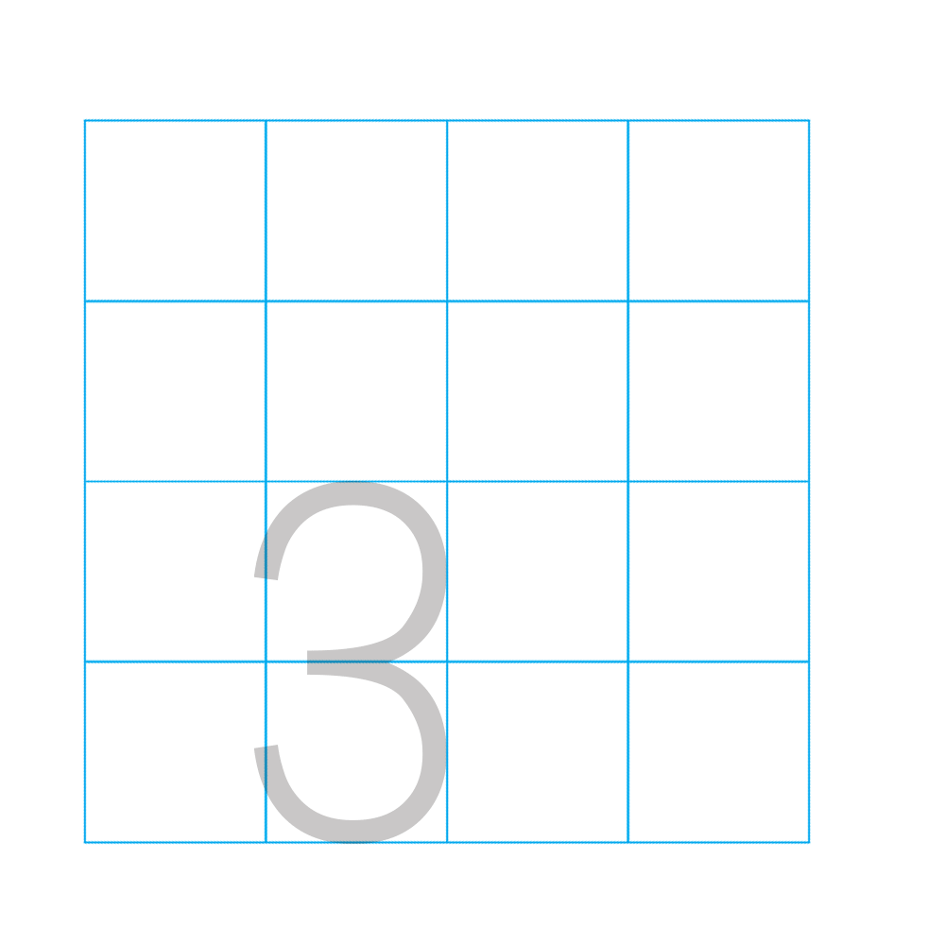

Số 3
Có 3 con cá trong bình
ba
Có 3 khối gỗ

Slide 10


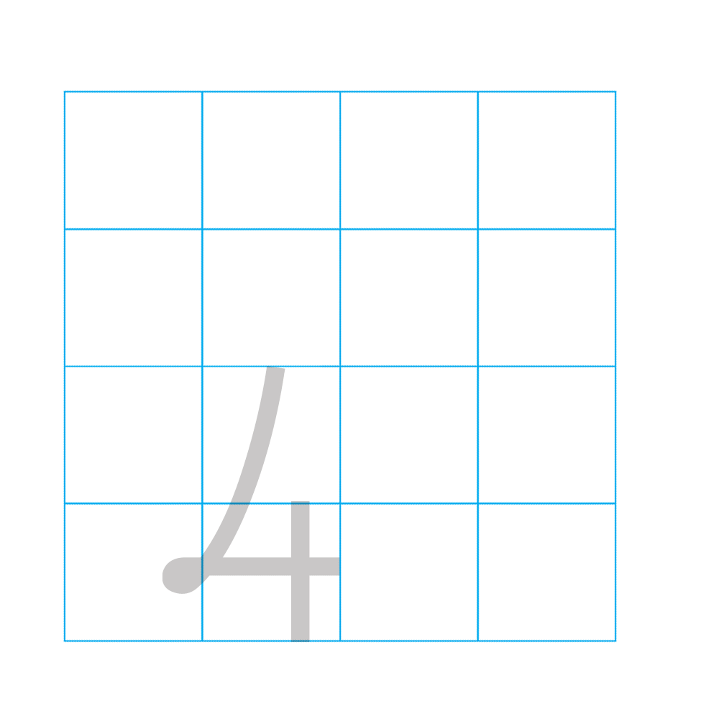


Số 4
Có 4 con cá trong bình
bốn
Có 4 khối gỗ

Slide 11




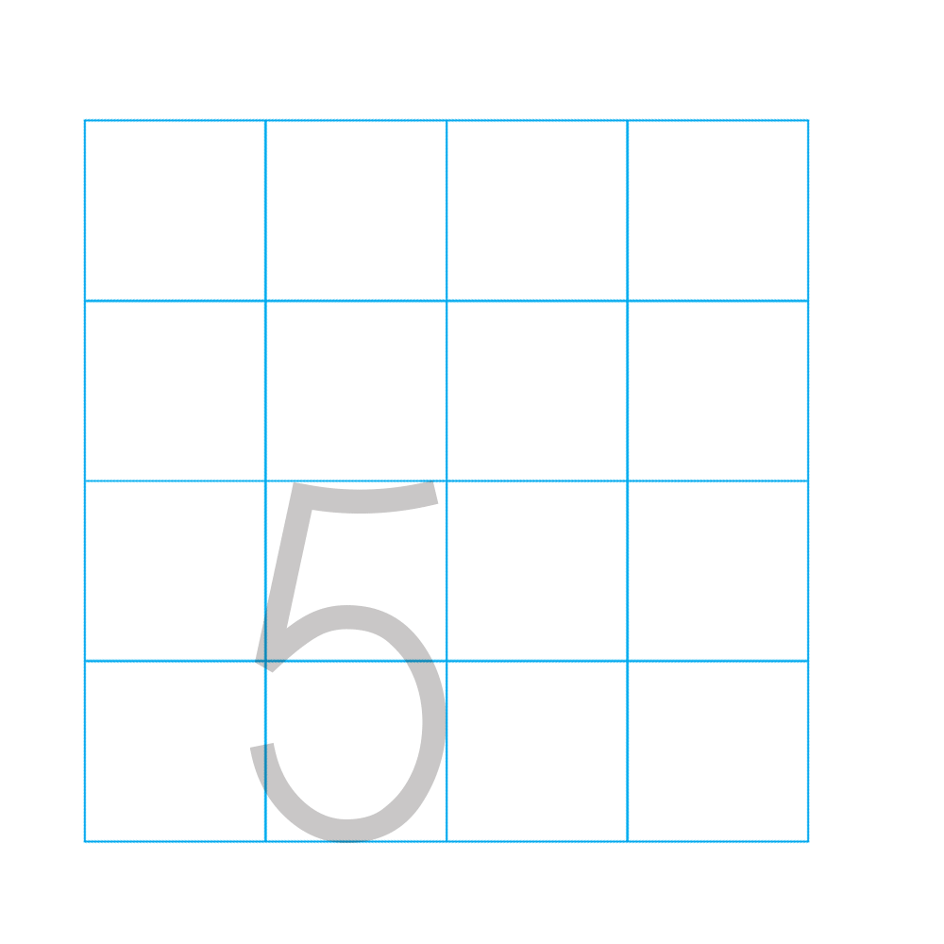

Số 5
Có 5 con cá trong bình
Có 5 khối gỗ
năm

Slide 12

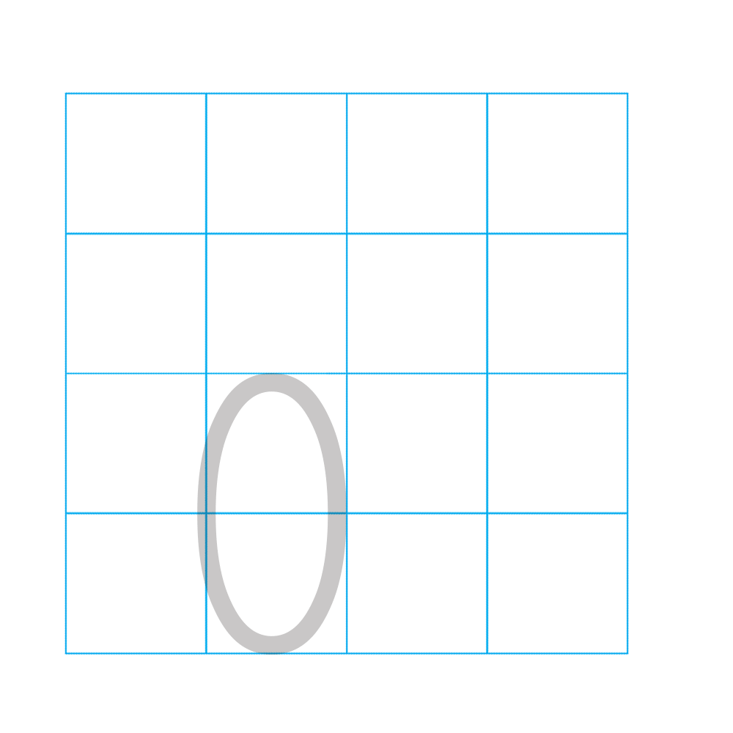
Số 0
Trong bình có 1 con cá
không
Trong bình không có con cá

Slide 13
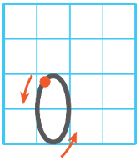
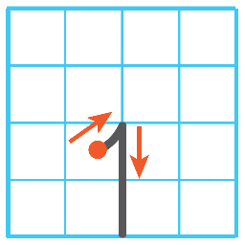
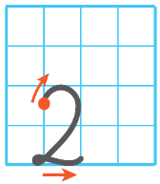
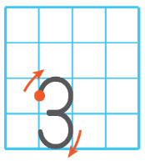
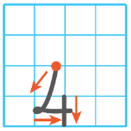
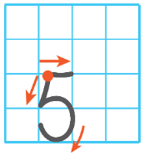

1. Tập viết số

Slide 14
1. Tập viết số

Slide 15
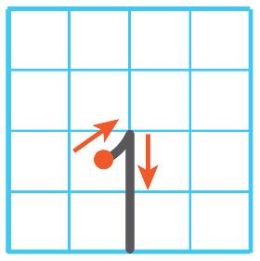
1. Tập viết số

Slide 16

1. Tập viết số

Slide 17
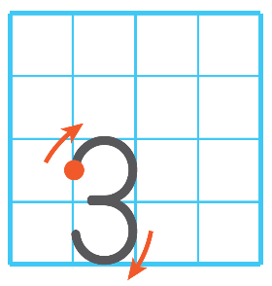
1. Tập viết số

Slide 18
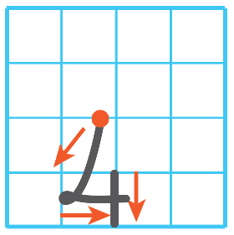
1. Tập viết số

Slide 19

1. Tập viết số

Slide 20


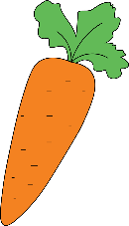







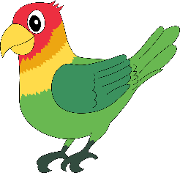
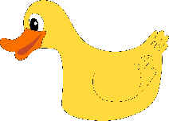








a)
?
?
?
2. Số ?
?
?
?
b)
?
?
?

Slide 21




Đố các bạn có bao nhiêu con mèo trong hình?
Đáp án
1

Slide 22
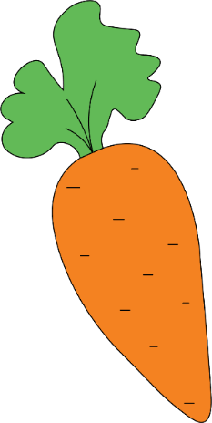

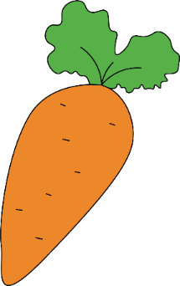
Đố các bạn có bao nhiêu củ cà rốt trong hình?
Đáp án
3

Slide 23




Đố các bạn có bao nhiêu con chó trong hình?
Đáp án
5

Slide 24

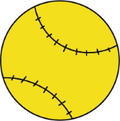
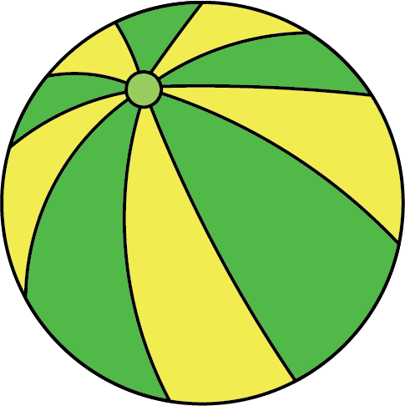

Đố các bạn có bao nhiêu quả bóng trong hình?
Đáp án
4

Slide 25
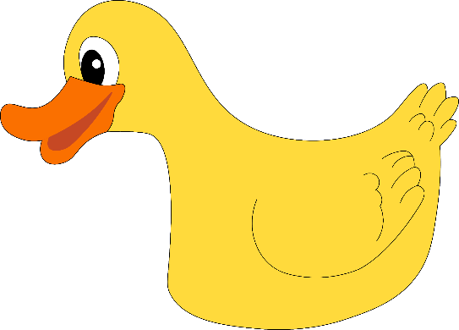

Đố các bạn có bao nhiêu con vịt trong hình?
Đáp án
2

Slide 26

Đố các bạn có bao nhiêu con chim trong hình?
Đáp án
1

Slide 27





b) Đố các bạn biết có bao nhiêu con cá trong bình?
Đáp án
2
Đáp án
1
Đáp án
0

Slide 28




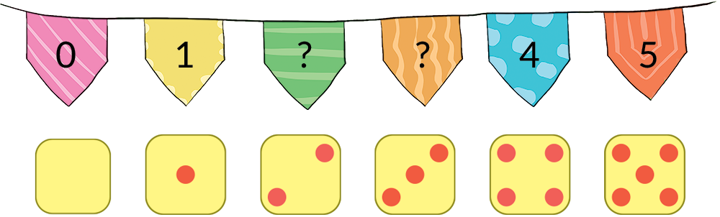
3. Số ?
Chúng mình hãy cùng treo cờ theo số chấm có trên mặt thẻ số nhé
1
2
3
4
5
0

Slide 29
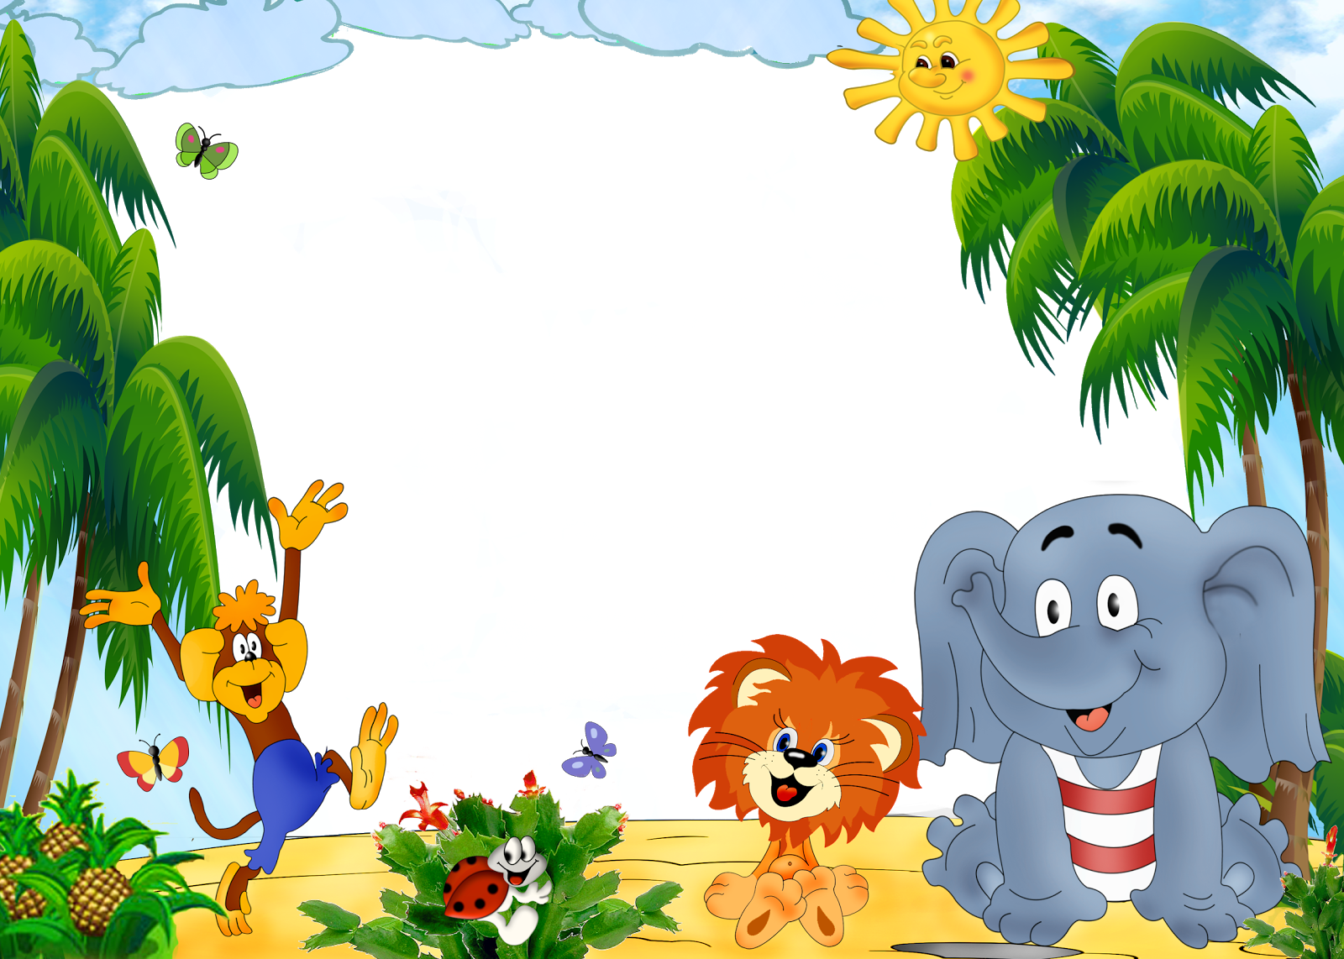
Củng cố - Dặn dò

Slide 30
